Slide 1

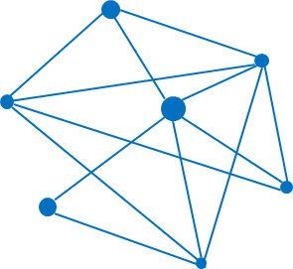



能人机对弈的五子棋的设计与实现
ACADEMIC DEFENSE GENERAL
答辩人：石贇
指导人：周文刚
系专业：计算机科学与技术

Slide 2

目录
CONTENTS
选题意义
具体方法
？
选题意义
——背景情况及游戏规则
测试结果
系统总结
备注材料

Slide 3
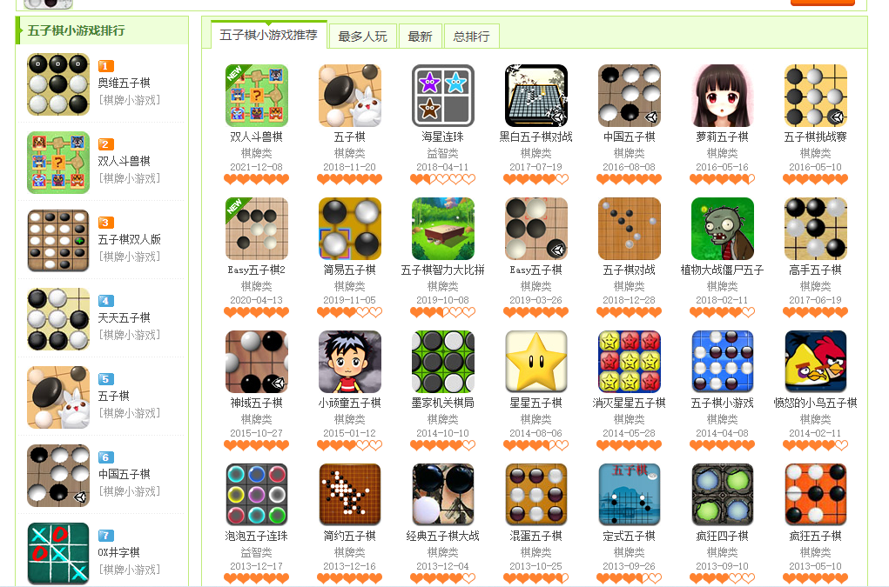
目录
CONTENTS
选题意义
五子棋游戏简单有趣，早已走进了千家万户。目前为止，虽然市面上已经有了很多的五子棋游戏，但是大多依旧是依靠残局和PVP来充数，虽然有可以实现人机对弈的，但是大多存在着运算时间长、对计算机要求高或者不够智能等缺点，无法实现在一个简单的个人计算机上做到高速有效反应。
具体方法
测试结果
系统总结
备注材料
总结建议

Slide 4
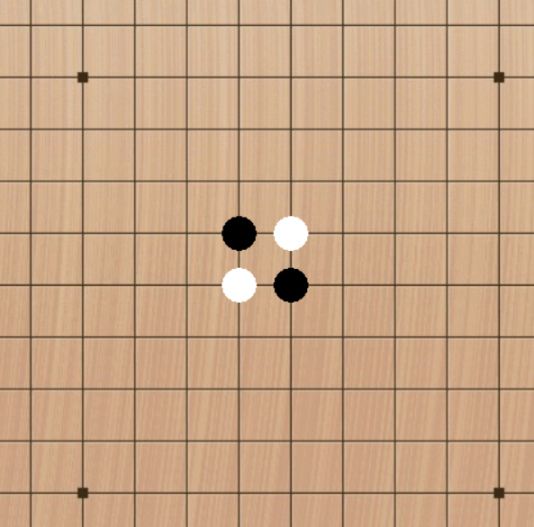
目录
CONTENTS
规则介绍：
1、双方分别执黑白棋。
2、黑棋先手，双方轮流落子。
3、双方中任一方形成五子连珠时游戏结束。
4、无禁手。
选题意义
具体方法
测试结果
系统总结
备注材料
总结建议

Slide 5

目录
CONTENTS
选题意义
具体方法
总述
测试结果
系统总结
备注材料

Slide 6
目录
CONTENTS
C/C++
EasyX
技术点——简单介绍
选题意义
EasyX Graphics Library 是针对 Visual C++ 的免费绘图库，支 持 VC6.0 ~ VC2022。
一种通用的高级语言，特点就是运行速度快。 C++则是可以面向对象编程并且可以运行所有的 C 代码。
使用工具
编程语言
具体方法
测试结果
系统总结
α-β剪枝技术
备注材料
用以减少极小化极大算法 （Minimax 算法）所生成的搜索树的节点数。
技术难点

Slide 7
目录
CONTENTS
整体思路的简单介绍
1
2
选题意义
五子棋游戏作为经典的零和博弈模型，博弈的每一方都假设对方的所有策略 的根本目的是使自己最大程度地失利，并据此最优化自己的对策，那么，系统通 过一定的线性运算，可使得每一次博弈过程，都能够找到一个“最优解”，最终达 到胜利。
由于 C 语言的代码运行速度几乎与汇编代码等同，所以为了运行速度便使 用 C 来编写程序。由于 C++可以运行任意一行 C 代码，以及绘图时使用了 EasyX Graphics Library，所以系统最终为“.cpp”格式。
具体方法
测试结果
系统总结
注
3
struct coordinate{
int x;
int y;
int rt;
int score;
}
程序使用 EasyX 来创建窗口，绘制棋子，使用五元组来作为最基本的估值单位，使用一个二维数组来保存各点的信息。使用估值函数计算单个点位和当下棋局的价值，使用搜索算法来确定系统落子位置。使用判断函数判断是否胜利。
备注材料

Slide 8
目录
CONTENTS
系统结构的简单介绍
结束界面
选题意义
游戏界面
游戏结束
开始游戏。
当一方胜利时结束。
具体方法
测试结果
是否结束
系统总结
准备界面
可以选择是结束游戏还是再来一局。
初始化窗口，
选择模式。
备注材料

Slide 9
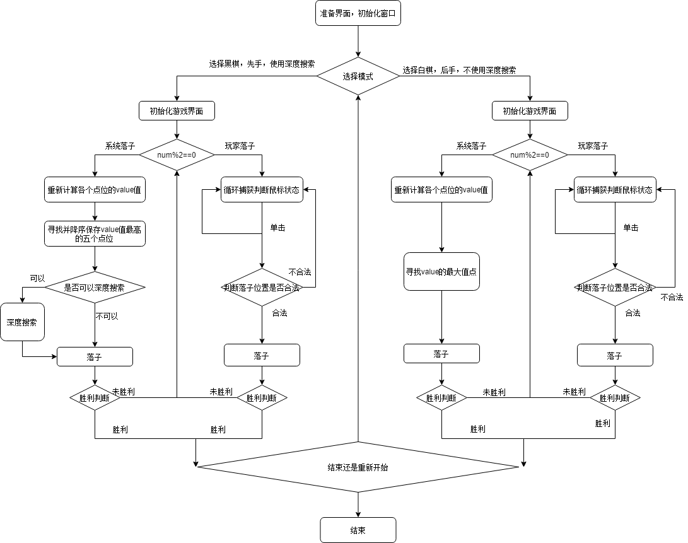
目录
CONTENTS
选题意义
具体方法
测试结果
系统总结
备注材料

Slide 10

目录
CONTENTS
选题意义
具体方法
技术点
测试结果
系统总结
备注材料

Slide 11
目录
CONTENTS
选题意义
具体方法
五元组
测试结果
系统总结
备注材料

Slide 12
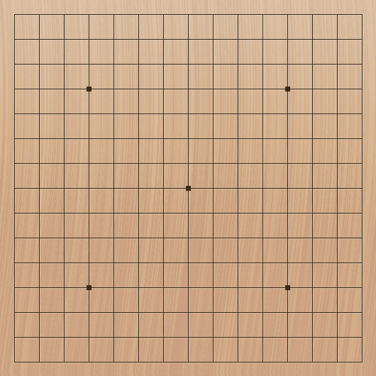
目录
CONTENTS
选题意义
对于连续的五个点位，可以称其为一个五元组。五元组共有四种 方向，即左右方向，上下方向，左下-右上方向，左上-右下方向。棋局中的每一 个点位最多属于 20 个五元组（边界位置的点位所属的五元组少于 20），这些五 元组可以按方向分为 4 组。
具体方法
测试结果
系统总结
图片放置
备注材料

Slide 13
目录
CONTENTS
选题意义
定义：
如果一个五元组中含有双方棋子，那么这种五元组可以称为无效五元组。
如果一个五元组中只含有一方的棋子，那么这种五元组可以称为有效五元组。
其他作用：
1、作为估值的基本单位。
2、作为判断胜利的基本单位。
具体方法
测试结果
系统总结
图片放置
备注材料

Slide 14
目录
CONTENTS
选题意义
具体方法
估值评分
测试结果
系统总结
01
评价单个点位的点位估值评分函数
备注材料
02
评价整个棋局的棋局估价函数

Slide 15
目录
CONTENTS
点位估价函数
选题意义
存在的意义与必要性：
通过对点位的评分估值来评价某一个点位的重要性，如果每一步选择当时的“最优解”，那么最终有很大可能获得“最优解”。
就整体来讲，可以将五元组按方向分为四类。
value=value_1+value_2+value_3+value_4
就某一个方向来讲
value=sum（all（value_true))
就某一个五元组来讲，评分估价的依据为：
系统组成五连的价值
>阻止敌方组成五连的价值
>系统组成四连
>阻止敌方组成四连
>系统组成三连
>阻止敌方组成三连
具体方法
测试结果
系统总结
备注材料
函数的缺点

Slide 16
目录
CONTENTS
棋局估价函数
选题意义
计算方法：
将每一个有效五元组估值之和减去每一个无效五元组 估值之和所得的结果作为评价当下整个棋局对系统方的优劣。
估价标准：
一个五连价值>所有四连的价值；
一个四连的价值>多个三连价值。
场上己方的有效五元组中三子连珠、四子连珠越多，对方的越少，显然对己方更加有利。
函数得到的 value 值表明了棋局对己方而言棋局的优劣。
gaihanshu1
具体方法
测试结果
系统总结
备注材料
函数的缺点

Slide 17
目录
CONTENTS
选题意义
具体方法
搜索算法
测试结果
系统总结
备注材料

Slide 18
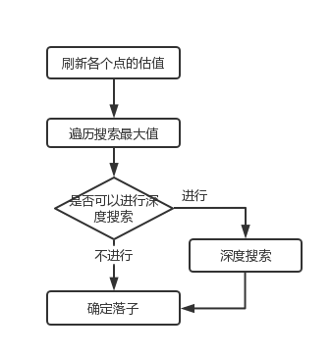
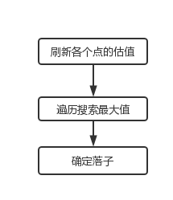
目录
CONTENTS
不进行深度搜索
进行深度搜索
选题意义
具体方法
测试结果
系统总结
备注材料

Slide 19
目录
CONTENTS
选题意义
具体方法
深度搜索
测试结果
系统总结
备注材料

Slide 20
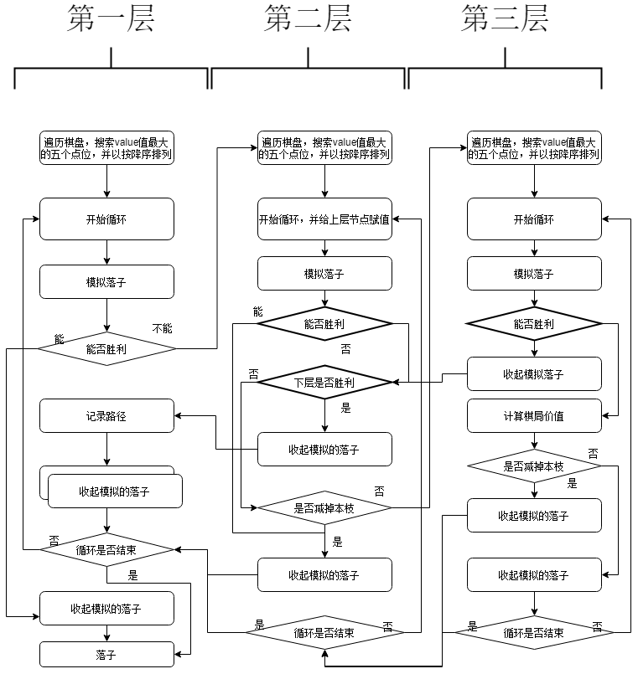
目录
CONTENTS
选题意义
具体方法
测试结果
系统总结
备注材料

Slide 21
目录
CONTENTS
选题意义
具体方法
剪枝算法
测试结果
系统总结
备注材料

Slide 22
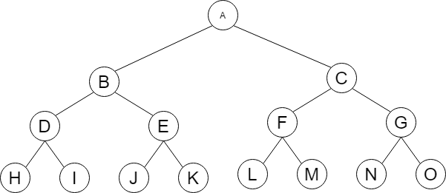
目录
CONTENTS
一棵简单的博弈树
选题意义
具体方法
测试结果
系统总结
备注材料

Slide 23
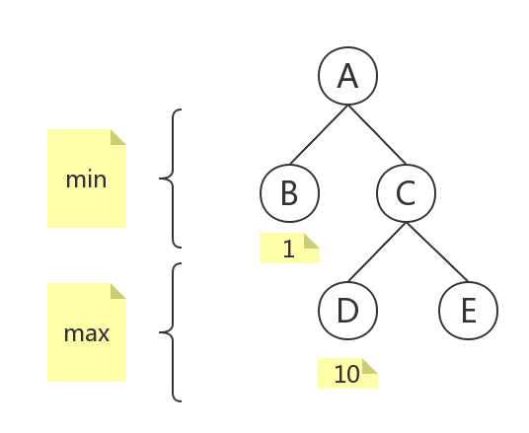
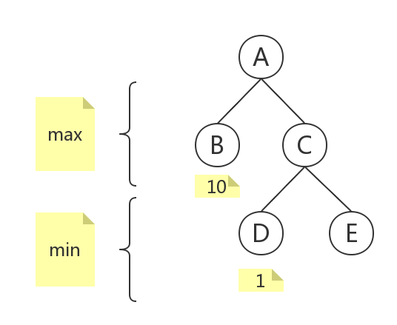
目录
CONTENTS
两种不同情况的剪枝
选题意义
具体方法
测试结果
系统总结
备注材料
剪枝算法的代码描述

Slide 24
目录
CONTENTS
选题意义
具体方法
胜利判定
测试结果
系统总结
备注材料

Slide 25
目录
CONTENTS
不在深度搜索中--玩家
在深度搜索中--玩家
选题意义
这落点为中心，向四个方向逐个寻找己方长度，大于四则胜利。
以“不在深度搜索中”的方法为基础，如果胜利，则剪去本枝，并返回上层循环。
具体方法
测试结果
系统总结
不在深度搜索中--机器
在深度搜索中--机器
这落点为中心，向四个方向逐个寻找己方长度，大于四则胜利。
在评分估值某一五元组时，发现该五元组含五个己方棋子，胜利。
以“不在深度搜索中”的方法为基础，如果胜利，则记录路径，返回上层。
备注材料

Slide 26

目录
CONTENTS
选题意义
具体方法
测试结果
测试结果
系统总结
备注材料

Slide 27
目录
CONTENTS
系统落子
选题意义
落子速度快
位置精确
页面跳转、特效
跳转正常
字体变色等正常
2
具体方法
1
测试结果
玩家互动
胜利判定
系统总结
准备、选择模式等界面鼠标点击、停靠效果良好。
棋局中落子位置准确。
判定准确无误，精准快速。
4
3
备注材料

Slide 28

目录
CONTENTS
选题意义
具体方法
系统总结
测试结果
系统总结
备注材料

Slide 29
目录
CONTENTS
环境
VS 2022、EasyX。
模式
进行深度搜索
不进行深度搜索
改进方法
加深搜索深度
改进棋局估价评估函数
精确化估价表数据
选题意义
具体方法
测试结果
系统总结
备注材料

Slide 30
谢谢！
thank you for listening

Slide 31
目录
CONENTS
整体思路的简单介绍--1
CONTENTS
选题意义
五子棋游戏作为经典的零和博弈模型，博弈的每一方都假设对方的所有策略 的根本目的是使自己最大程度地失利，并据此最优化自己的对策，那么，系统通 过一定的线性运算，可使得每一次博弈过程，都能够找到一个“最优解”，最终达到胜利。
具体方法
测试结果
系统总结
备注材料

Slide 32
目录
CONTENTS
整体思路的简单介绍--2
选题意义
由于 C 语言的代码运行速度几乎与汇编代码等同，所以为了运行速度，使用 C 来编写程序。为了方便的创建和绘制游戏窗口，使用了EasyX Graphics Library。
EasyX Graphics Library 是C++ 的免费绘图库。
具体方法
测试结果
系统总结
备注材料

Slide 33
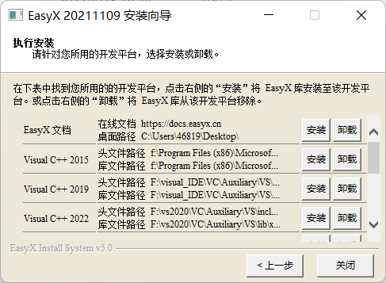
目录
CONTENTS
选题意义
EasyX 是针对 C++ 的图形库，可以帮助 C/C++ 初学者快速上手图形和游戏编程。
windows编程虽然也能做到，但是过于复杂。对于初学者来讲，EasyX更加简单快捷。
具体方法
测试结果
系统总结
备注材料

Slide 34
目录
CONTENTS
整体思路的简单介绍--3
选题意义
在游戏过程中，系统使用全局变量num来记录步数，以此来判断轮到哪一方落子。用自己创建的coordinate类型来记录每一个位置的信息。使用五元组作为基础最基础的价值计算元素。使用value_one（）函数来评估单个点位的五元组价值之和。使用value_whole（）函数评价当下整个棋局的优劣。在不进行深度搜索时，系统通过比较每个空余位置的点位估价，寻找其最大值（当下最优解）来确定落子位置。在进行深度搜索时，则会依次遍历估价最大五个位置，模拟交替落子，并计算最后的棋局价值，然后选择其最优解。
具体方法
测试结果
系统总结
备注材料

Slide 35
目录
CONTENTS
整体思路的简单介绍--4
选题意义
struct coordinate{
int x;
int y;
int rt;
int score;
}
具体方法
测试结果
系统总结
备注材料

Slide 36

目录
CONTENTS
选题意义
具体方法
测试结果
系统总结
备注材料

Slide 37
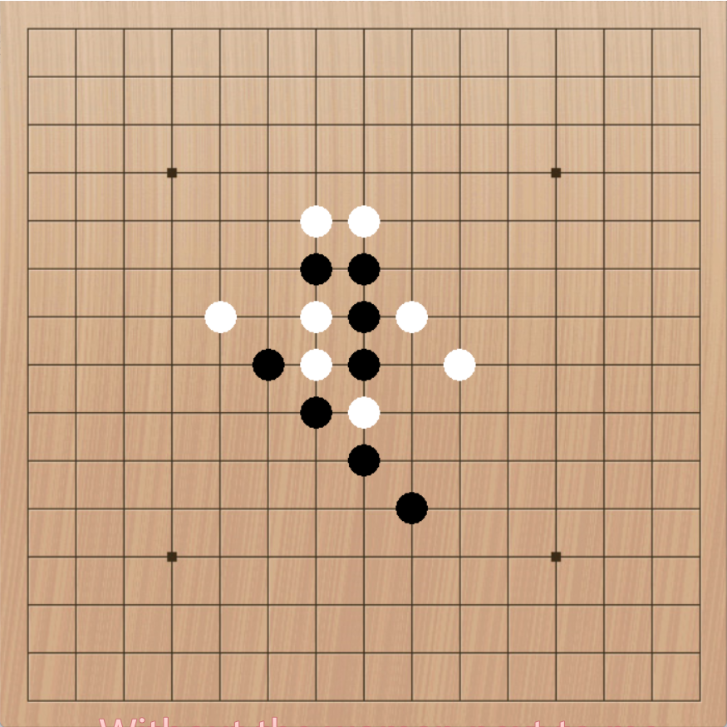
目录
CONTENTS
选题意义
具体方法
测试结果
系统总结
备注材料

Slide 38

目录
CONTENTS
选题意义
具体方法
测试结果
系统总结
备注材料

Slide 39

目录
CONTENTS
选题意义
具体方法
测试结果
系统总结
备注材料

Slide 40
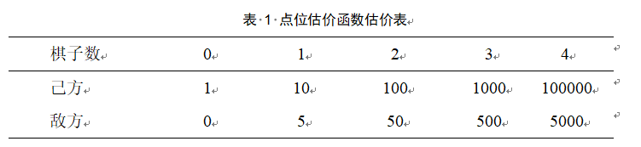
目录
CONTENTS
点位估价函数估价表
选题意义
具体方法
测试结果
系统总结
备注材料

Slide 41
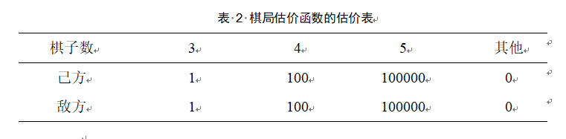
目录
CONTENTS
棋局估价函数估价表
选题意义
具体方法
测试结果
系统总结
备注材料

Slide 42
目录
CONTENTS
点位估价函数的缺点
选题意义
该函数最大的缺点就是评估表设置的不准确。
为了胜利，系统应该满足在满足基础防御的基础上尽可能的发起进攻，也就是说：
我方5连>阻止对方5连>我方4连>阻止对方4连>我方3连>阻止对方3连。
将在不同位置的价值用字母表示，如下图：
具体方法
测试结果
五元组中已存在的棋子数 | 棋子为我方的棋子 | 棋子为对方的棋子
0 | A | a
1 | B | b
2 | C | c
3 | D | d
4 | E | f
系统总结
备注材料

Slide 43
目录
CONTENTS
点位估价函数的缺点
选题意义
将评价关系用字母组成不等式，则如下所示：
3A+B+C>4(2b+3c)//我方三连得分的最小值>对方三连得分的最大值 a+2b+c+d>4(2B+3C)//敌方四连得分最小值>我方三连得分的最大值
A+2B+C+D>4(b+2c+2d)//我方四连得分的最小值>对方四连得分的最大值
a+b+c+d+e>4(B+2C+2D)//敌方五连得分最小值>我方四连得分的最大值
A+B+C+D+E>4(2c+2d+e)//我方五连得分的最小值>对方五连得分的最大值
最后会发现推导的结果互相矛盾，也就是说这种算法如果不能容忍极端情况下的错误，则不能运行。
具体方法
测试结果
系统总结
备注材料

Slide 44
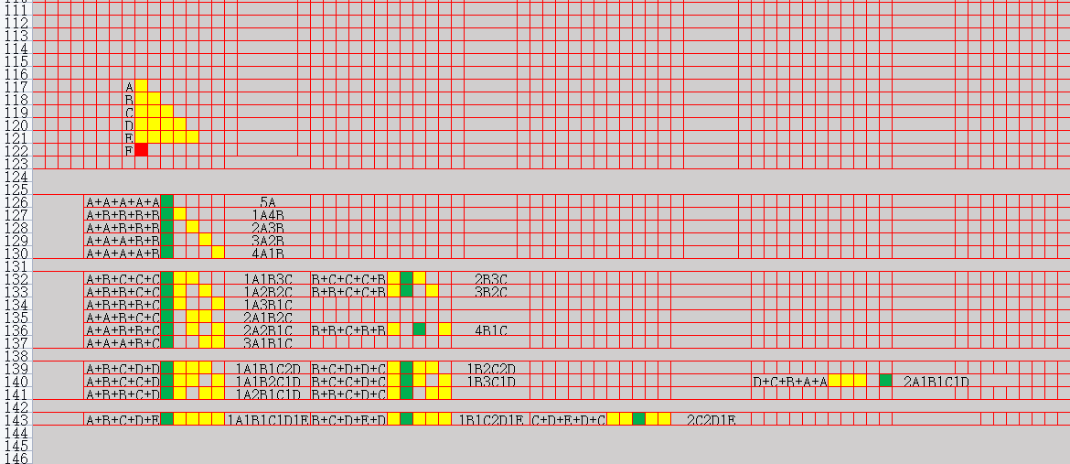
目录
CONTENTS
点位估价函数的缺点
选题意义
具体方法
测试结果
系统总结
备注材料

Slide 45
目录
CONTENTS
棋局估价函数的缺点
选题意义
该函数最大缺点为过于简单粗暴，虽然整体上来讲，的确己方五连、四连、三连多，敌方少的话棋局会对我方更加有利。但是这种表述太过简单粗暴，实际情况中有时候一个隐蔽的三连甚至要比一个目标明确的四连更容易获得胜利。
改进方向：
1、细化评估标准，罗列并计算每种局部情况的得分，在计算整体棋局得分。
2、研究人注意力的规律，分析那种情况的有效五元组更容易被人忽略，从而强化算法。
具体方法
测试结果
系统总结
备注材料

Slide 46
目录
CONTENTS
剪枝算法的代码描述
选题意义
for(x in value_1){
vlaue=max（value_1）。
for(y in vlaue_2){
value=min(value_2)。
for(z in vlaue_3){
value=max(value_3)。
if(z>y) break;
}
if(y<x) break;
}
if(value<x)value=x;
}
具体方法
测试结果
系统总结
备注材料

Slide 47
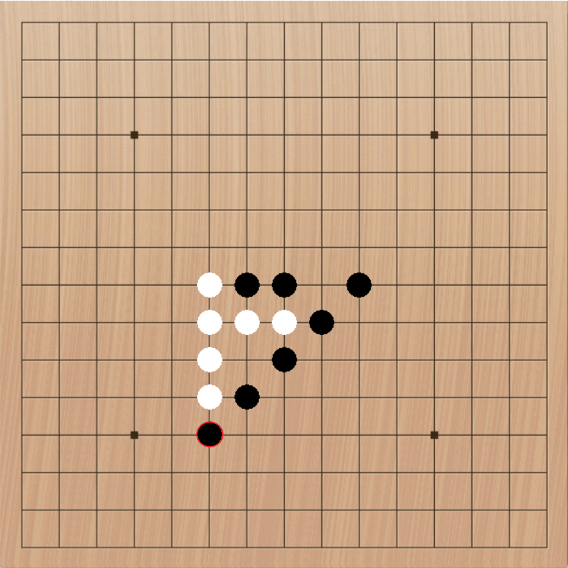
目录
CONTENTS
选题意义
具体方法
测试结果
系统总结
备注材料

Slide 48
目录
CONTENTS
深度搜索中系统方的胜利判定
选题意义
//循环遍历前：
win_flag=0;
//第一层中：
x=seat_1_max[seat_1_i].x;
y=seat_1_max[seat_1_i].y;
if(flag_win==1){down_color(x,y,color);black;}
//第二层中：
if(flag_win==1){load=seat_1_i;black;}
//第三层中：
int judge=judge_lu_rd(int x,int y,int color);
if(judge==win){win_flag=1;black;}
else{value=value_whole(int color);}
流程图
具体方法
测试结果
系统总结
备注材料

Slide 49
目录
CONTENTS
选题意义
具体方法
测试结果
系统总结
备注材料

Slide 50
目录
CONTENTS
选题意义
具体方法
测试结果
系统总结
备注材料

Slide 51
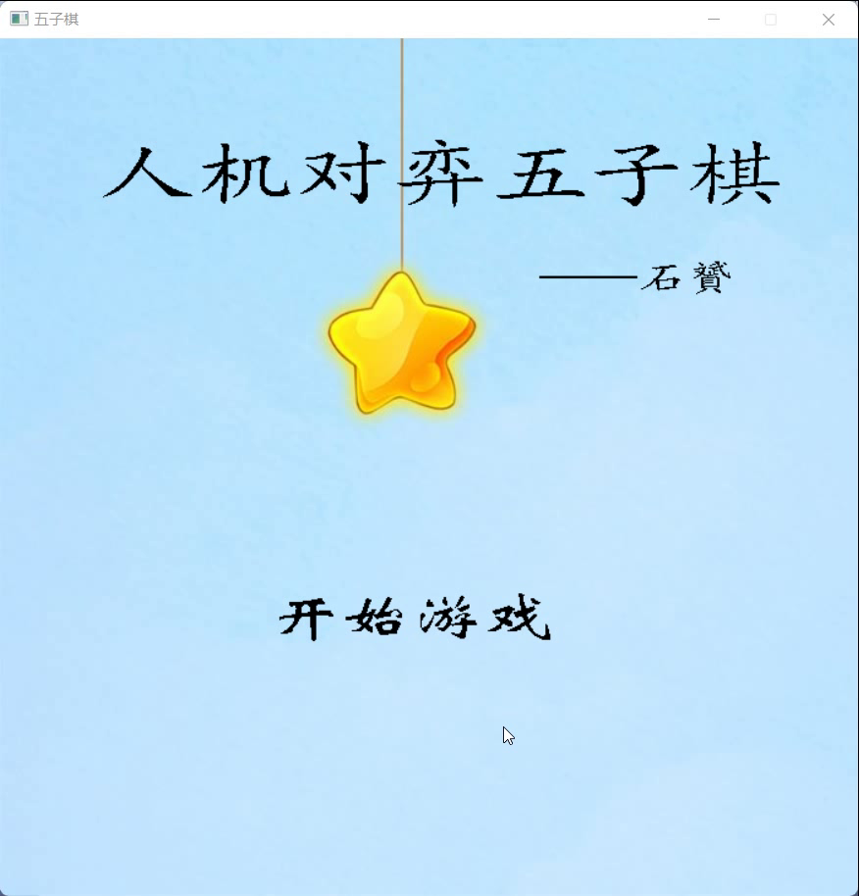
目录
CONTENTS
页面跳转、特效
选题意义
具体方法
测试结果
系统总结
备注材料

Slide 52
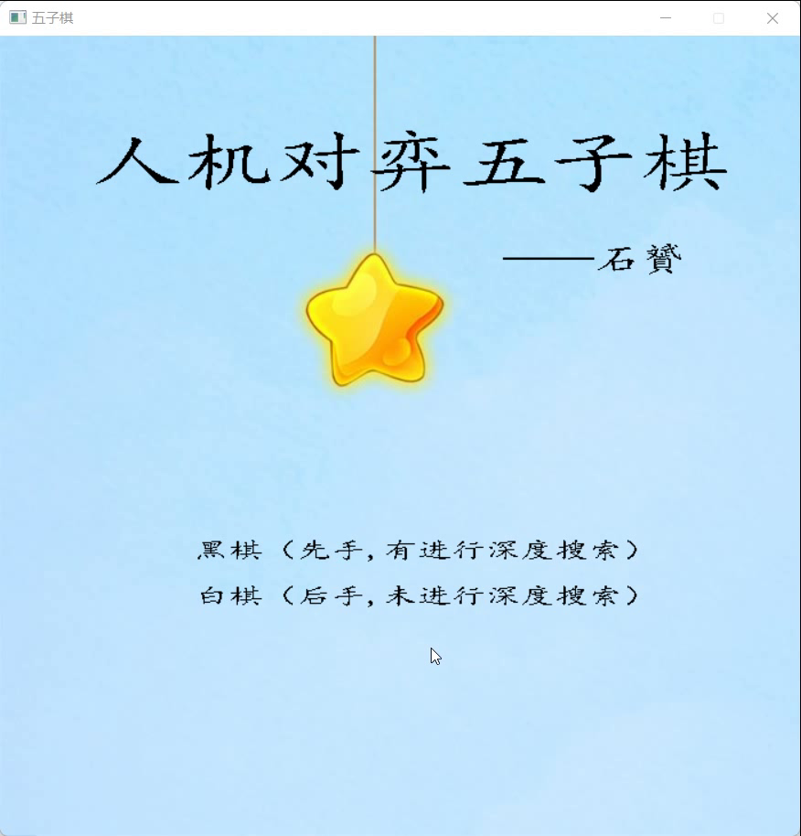
目录
CONTENTS
系统落子
选题意义
具体方法
测试结果
系统总结
备注材料

Slide 53

目录
CONTENTS
玩家互动
选题意义
具体方法
测试结果
系统总结
备注材料

Slide 54

目录
CONTENTS
胜利判定
选题意义
具体方法
测试结果
系统总结
备注材料

Slide 55
目录
CONTENTS
系统总结--不深度搜索
选题意义
一般业余玩家已经很难取得胜利
系统落子迅速、高效
落子规则较为僵硬
具体方法
测试结果
系统总结
备注材料

Slide 56
目录
CONTENTS
系统总结--深度搜索
选题意义
对一般玩家而言，系统胜率有所提高
系统落子布局更加“拟人化”
会出现放弃当下“最优解”，转为布局
具体方法
测试结果
系统总结
备注材料

Slide 57
目录
CONTENTS
系统总结--对比
选题意义
01
系统胜率
02
下棋风格
03
点击添加标题
对一般玩家而言，进行深度搜索的情况下胜率略高，但是整体来讲相差不大，都能基本上满足一般玩家的需求。
不进行深度搜索的话，下棋风格会比较僵硬。
进行的话，下棋风格变得在非紧急情况下系统更喜欢长远布局，是棋局对系统方更有利，然后逐渐胜利。
不进行深度搜索的话，系统会在一些极特殊的情况下，由于评估函数和搜索算法的局限性出现落子位置优先度判定出错的情况。
进行深度搜索，系统可能会在不紧急的局势中放弃当下“最优解”转为开始布局。
具体方法
测试结果
系统总结
备注材料

